Slide 1
CHUYÊN ĐỀ TỐT NGHIỆP
Đề tài: Xây dựng ứng dụng học tiếng Nhật trên điện thoại Android
Sinh viên thực hiện: Dương Thu Hiền
Mã sinh viên: A22812
Khoa: Toán – Tin
Chuyên ngành: Khoa học máy tính
Giáo viên hướng dẫn: TS. Mai Thúy Nga

Slide 2
Tổng quan bài thuyết trình
Tổng quan về ứng dụng
Đặc tả các chức năng của ứng dụng
Thiết kế chức năng và cài đặt ứng dụng
Demo
Kết luận và hướng phát triển

Slide 3
1. Tổng quan về ứng dụng
Mô tả bài toán
Yêu cầu nghiệp vụ
Sơ đồ UseCase
Công nghệ sử dụng

Slide 4
1. Tổng quan về ứng dụng
Mô tả bài toán
  Nhu cầu học tiếng Nhật ở Việt Nam ngày càng tăng
  Khó khăn của người học
  Tiếng Nhật phức tạp:
    Chữ viết: Hiragana, Katakana, Kanji.
    Ngữ âm: /a, i, u, e, o/; /k, s, t, g, z, d, n, m, h, b, p, r/
    Từ vựng
    Ngữ pháp

Slide 5
1. Tổng quan về ứng dụng
Yêu cầu nghiệp vụ
BR1: Xem danh mục
BR2: Xem danh sách bài học
BR3: Học bài
BR4: Xem kết quả bài học
BR5: Xem bảng chữ cái
BR6: Học chữ cái
BR7: Yêu thích
BR8: Xem danh sách yêu thích
BR9: Học thụ động
BR10: Cài đặt học thụ động
Notes:
BR1: cung cấp các danh mục cho người dùng có thể truy cập để học tập các mục tương ứng.
BR2: hiển thị danh sách bài học trong từng danh mục học tập.
BR3: Ứng dụng cho phép học các bài học trong từng danh mục nội dung bài học và hình thức học phụ thuộc vào danh mục bài học khác nhau và phụ thuộc vào độ khó của bài học. Đối với các bài học về 3 loại chữ cái, các bài học đơn giản chỉ hiển thị lựa chọn theo hình thức trắc nghiệm. đối với các bài học khó, các bài học hiển thị lần lượt các nội dung bài học, sau đó là bài kiểm tra trắc nghiệm hoặc ghép từ.
BR4: người dùng xem kết quả đạt được sau khi học bài học.
BR5: người dùng xem toàn bộ các mặt chữ cái trong từng bộ chữ cái.
BR6: người dùng học từng chữ cái của từng bảng chữ.
BR7: người dùng lựa chọn các từ vựng yêu thích để xem lại chúng một cách dễ dàng hơn.
BR8: người dùng xem danh sách các nội dung đã yêu thích.
BR9: hiển thị thông báo trên điện thoại để giúp việc học trở nên thụ động đối với người dùng.
BR10: cho phép người dùng tùy chỉnh việc học thụ động bằng thời gian, nội dung hiển thị, cách thông báo.

Slide 6
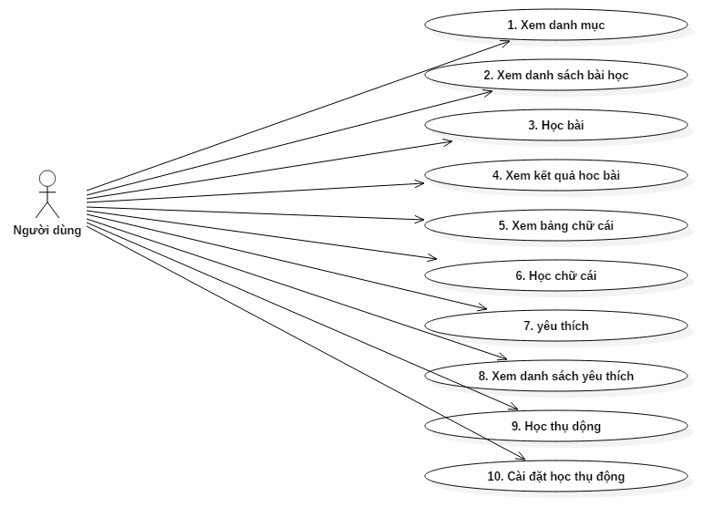
1. Tổng quan về ứng dụng
Sơ đồ Use Case

Slide 7
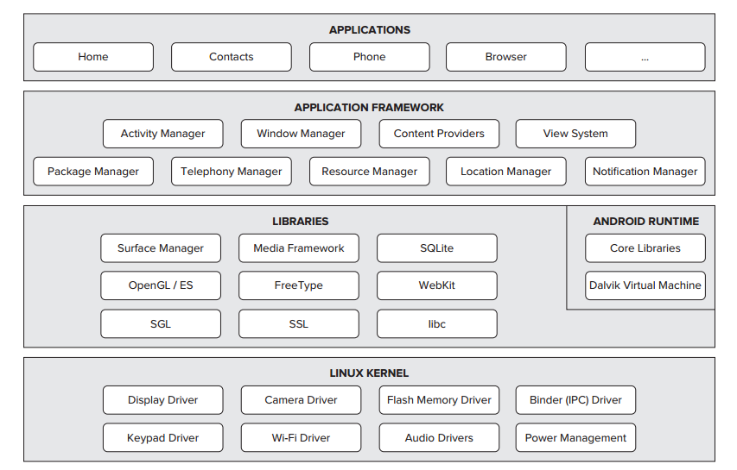
1. Tổng quan về ứng dụng
Công nghệ sử dụng
Hệ điều hành
Android
Notes:
Lý do chọn sử dụng:
+ Theo thống kê, Android chiếm 87,7% thị phần điện thoại thông minh trên toàn thế giới vào thời điểm quý 2 năm 2017, áp đảo hoàn toàn so với các nền tảng khác
+ chỉ cần thành thạo ngôn ngữ lập trình Java - J2ME (for Android) đã có thể viết ứng dụng Android.
Kiến trúc hệ điều hành Android:
Nhân Linux (Linux kernel): Đây là nhân nền tảng mà hệ điều hành Android dựa vào nó để phát triển; chứa tất cả các thiết bị giao tiếp ở mức thấp dùng để điều khiển các phần cứng
Thư viện (library): Chứa tất cả các mã cái mà cung cấp cấp những tính năng chính của hệ điều hành Android
Android runtime: Là tầng cùng với lớp thư viện Android runtime cung cấp một tập các thư viện cốt lỗi để cho phép các lập trình viên phát triển viết ứng dụng bằng việc sử dụng ngôn ngữ lập trình Java.
Android framework: Là phần thể hiện các khả năng khác nhau của Android (kết nối, thông báo, truy xuất dữ liệu) cho nhà phát triển ứng dụng
Application: Tầng ứng dụng là mọi ứng dụng bạn sử dụng đều nằm trên tầng này.

Slide 8

1. Tổng quan về ứng dụng
Công nghệ sử dụng
SQLite
  Không cần server để hoạt động
  Nhỏ gọn, không cần cài đặt, chỉ 1 file đơn
  Dễ dàng tích hợp vào ứng dụng Android

Slide 9
2. Đặc tả các chức năng
Xem danh mục
Xem danh sách bài học
Học bài
Xem kết quả bài học
Xem bảng chữ cái
Học chữ cái
Yêu thích
Xem danh sách yêu thích
Học thụ động
Cài đặt học thụ động

Slide 10
3. Thiết kế chức năng & cài đặt hệ thống
Kiến trúc tổng thể
Thiết kế cơ sở liệu
Thiết kế chức năng
Cái đặt ứng dụng

Slide 11
3. Thiết kế chức năng & cài đặt hệ thống
Kiến trúc tổng thể
DB
View
Controller
Model
Notes:
View: thành phần hiển thị giao diện cho người dùng. Lớp View gửi các xử lý yêu cầu nghiệp vụ từ các thao tác của người dùng.
Controller: thành phần xử lý các yêu cầu nghiệp vụ mà lớp View yêu cầu. Đồng thời, yêu cầu dữ liệu từ Database.
Model: thành phần quản lý từng đối tượng trong ứng dụng.
Database: thành phần chứa dữ liệu của toàn bộ nội dung trong ứng dụng.

Slide 12
3. Thiết kế chức năng & cài đặt hệ thống
Thiết kế cơ sở dữ liệu
Tên bảng | Ý nghĩa
phrase | Dữ liệu cho mục “mẫu câu cơ bản”
ikanji | Dữ liệu cho mục “Kanji”
kotoba | Dữ liệu cho phần “từ mới” của mục “50 bài giao tiếp cơ bản”
grammar | Dữ liệu cho phần “ngữ pháp” của mục “50 bài giao tiếp cơ bản”
reference | Dữ liệu cho phần “tham khảo” của mục “50 bài giao tiếp cơ bản”
kaiwa | Dữ liệu cho phần “kaiwa” của mục “50 bài giao tiếp cơ bản”

Slide 13
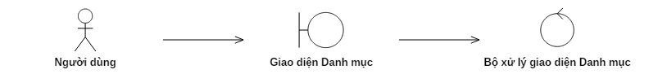
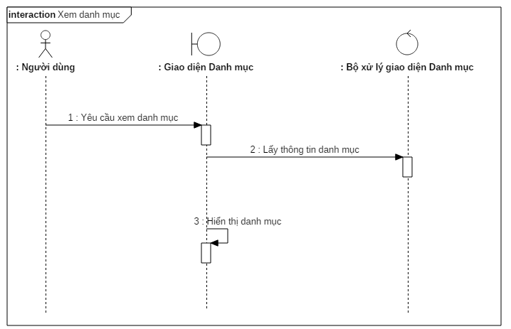
3. Thiết kế chức năng & cài đặt hệ thống
Thiết kế chức năng “Xem danh mục”

Slide 14
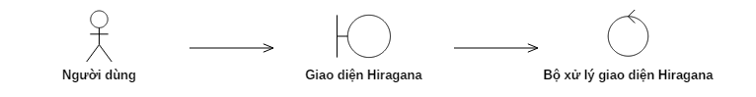
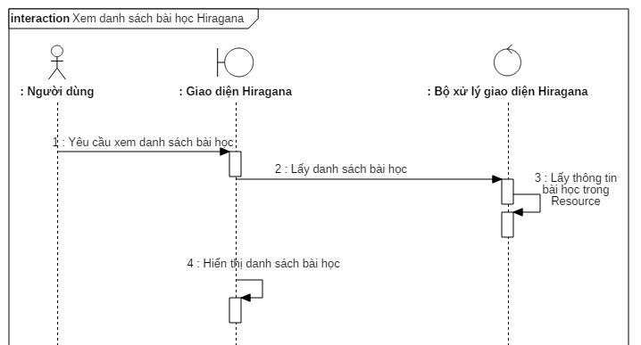
3. Thiết kế chức năng & cài đặt hệ thống
Thiết kế chức năng “Xem danh sách bài học”

Slide 15
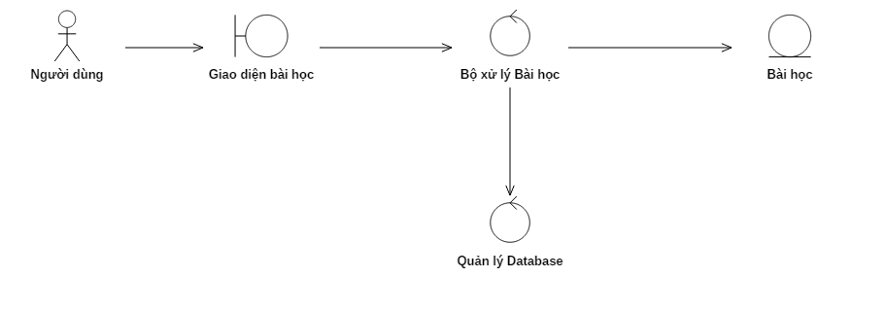
3. Thiết kế chức năng & cài đặt hệ thống
Thiết kế chức năng “Học bài”

Slide 16
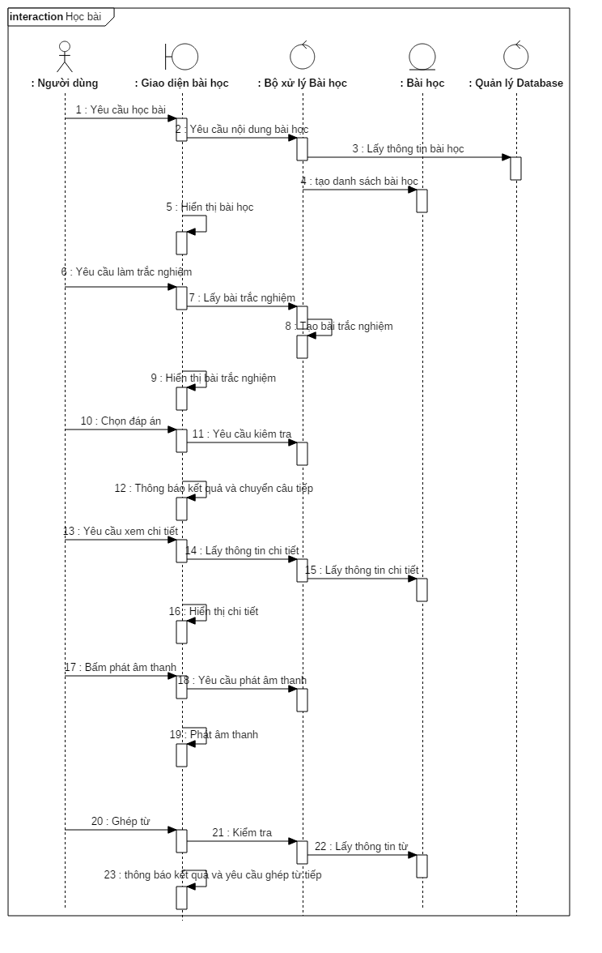
3. Thiết kế chức năng & cài đặt hệ thống
Thiết kế chức năng “Học bài”

Slide 17
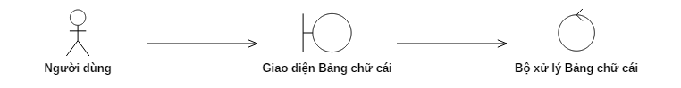
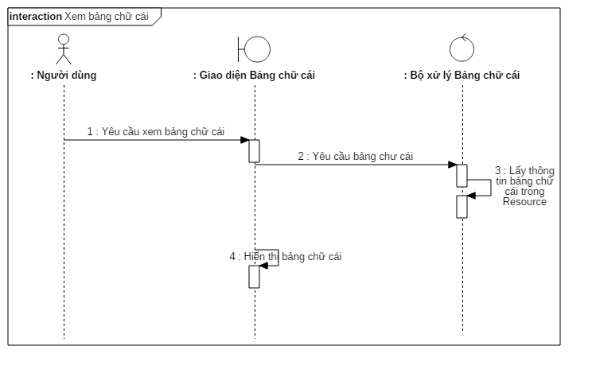
3. Thiết kế chức năng & cài đặt hệ thống
Thiết kế chức năng “Xem bảng chữ cái”

Slide 18
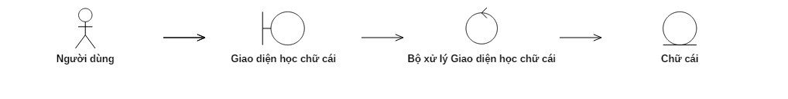
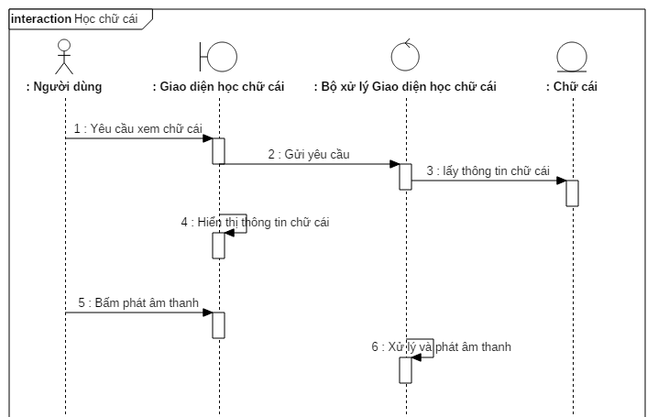
3. Thiết kế chức năng & cài đặt hệ thống
Thiết kế chức năng “Học chữ cái”

Slide 19
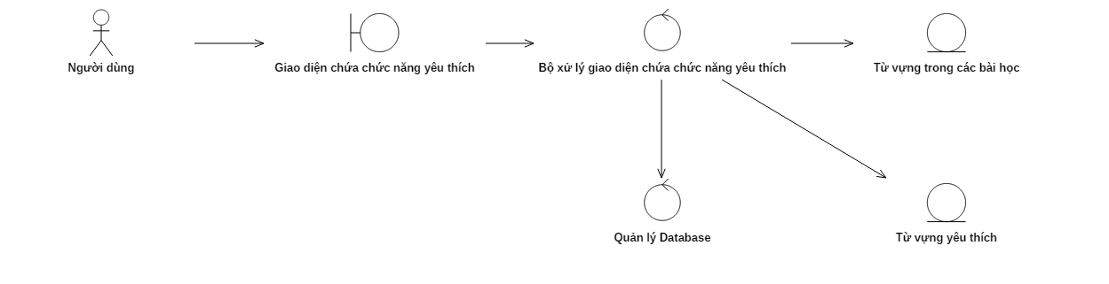
3. Thiết kế chức năng & cài đặt hệ thống
Thiết kế chức năng “Yêu thích”

Slide 20
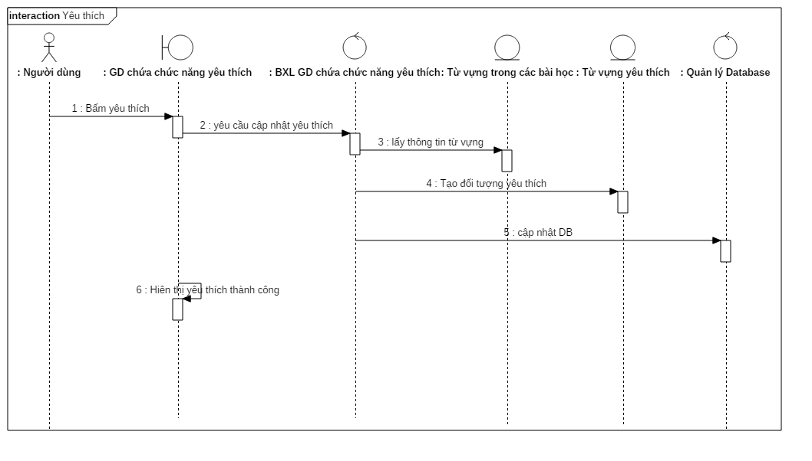
3. Thiết kế chức năng & cài đặt hệ thống
Thiết kế chức năng “Yêu thích”

Slide 21
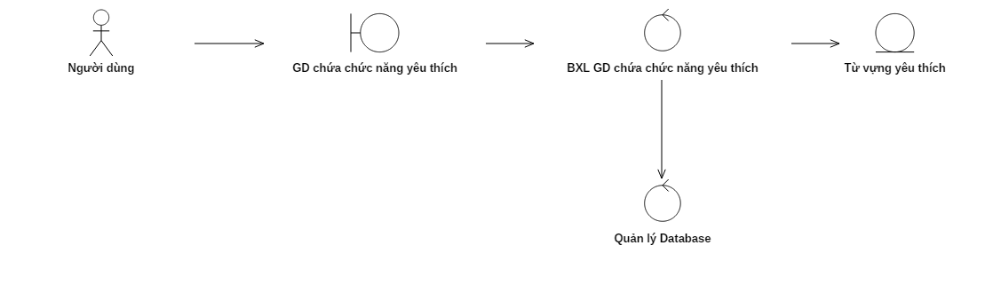
3. Thiết kế chức năng & cài đặt hệ thống
Thiết kế chức năng “Xem danh sách yêu thích”

Slide 22
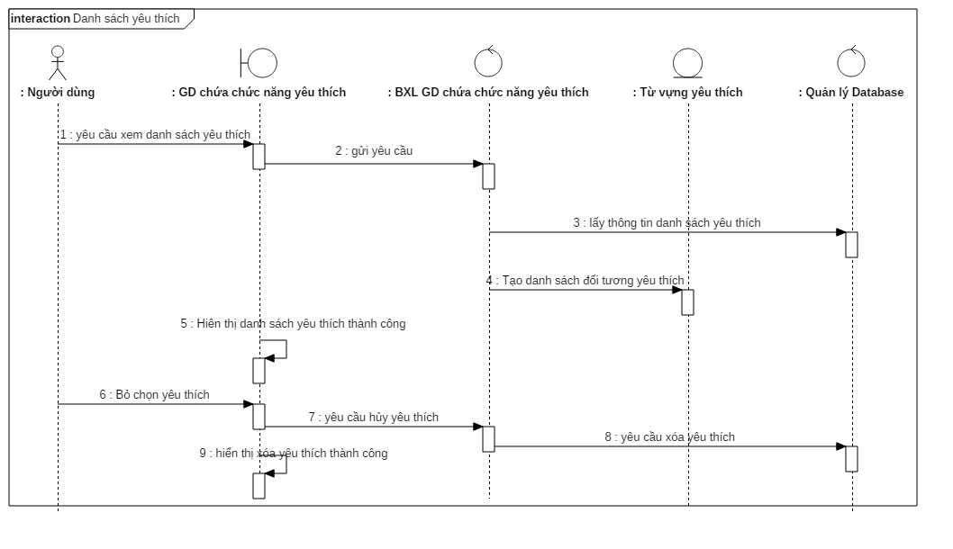
3. Thiết kế chức năng & cài đặt hệ thống
Thiết kế chức năng “Xem danh sách yêu thích”

Slide 23

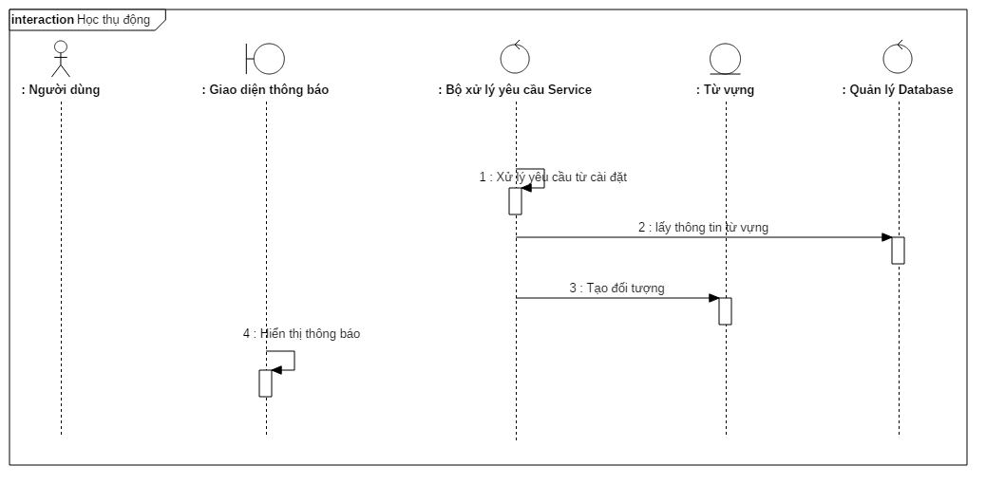
3. Thiết kế chức năng & cài đặt hệ thống
Thiết kế chức năng “Học thụ động”

Slide 24
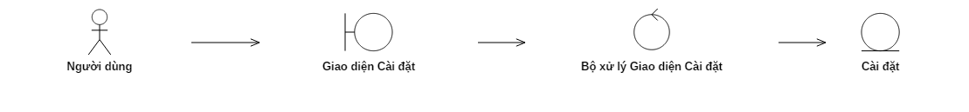
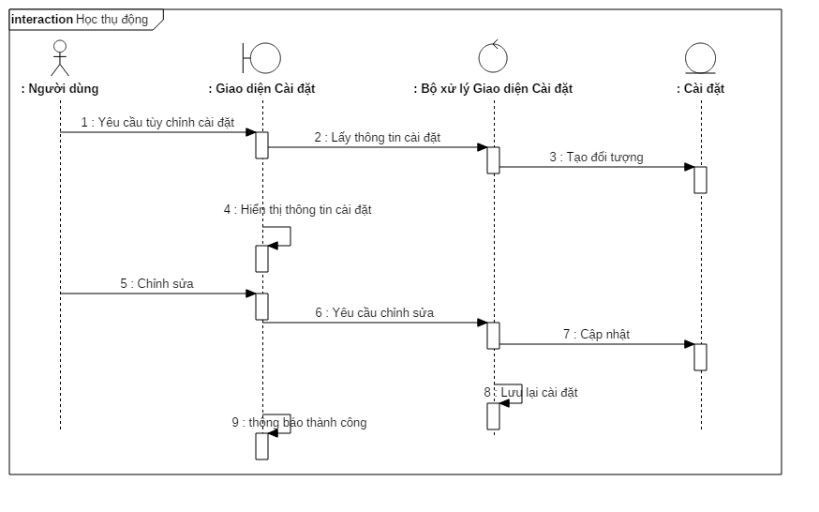
3. Thiết kế chức năng & cài đặt hệ thống
Thiết kế chức năng “Cài đặt học thụ động”

Slide 25
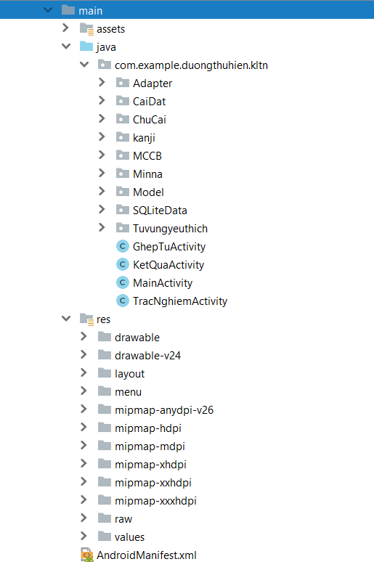
3. Thiết kế chức năng & cài đặt hệ thống
Cấu trúc thư mục file mã nguồn
Notes:
Thư mục assets: Chứa file database gốc.
Thư mục com.example.duongthuhien.kltn: chứa toàn bộ mã nguồn viết bằng java; bao gồm các thư mục con:
- Adapter: chứa các bộ xử lý hiển thị nội dung lên giao điện;
Model: chứa các thực thể sử dụng trong chương trình;
SQLiteData: chứ bộ xử lý database;
Mina/CaiDat/ChuCai/MCCB/Kanji/TuVungYeuThich: gom nhóm các activity theo nội dung.
Res: Thư mục chứa các tệp tin liên quan tới giao diện, các thuộc tính giá trị tĩnh.

Slide 26
4. Demo
Demo ứng dụng với các chức năng đã hoàn hiện

Slide 27
5. Kết luận & hướng phát triển
Ứng dụng đã hoàn thiện các chức năng
  Xem danh mục;
  Xem danh sách bài học;
  Học bài;
  Xem bảng chữ cái;
  Học chữ cái;
  Yêu thích;
  Xem danh sách yêu thích.
Hạn chế: Chỉ chú trọng về mặt từ vựng, thu âm người dùng để kiểm tra cách phát âm
Ứng dụng có thể bổ sung thêm các chức năng sau:
  Học viết chữ tiếng Nhật;
  Làm bài thi theo các tiêu chuẩn bài thi quốc tế.
Notes:
Trong thời gian 3 tháng, tôi đã thực hiện đề tài “Xây dựng ứng dụng học tiếng Nhật trên điện thoại Android”. Đến thời điểm hiện tại, các yêu cầu cơ bản đã được hoàn thiện. Ứng dụng được viết trên nền tảng Android với ngôn ngữ lập trình Java và sử dụng CSDL SQLite. Ứng dụng đã chạy tốt với các chức năng sau:…..
Quá trình làm ứng dụng, tôi đã học hỏi được kiến thức về tiếng Nhật, ngôn ngữ Nhật: các loại chữ viết,…
Về mặt chuyên môn, tôi đã củng cố được kiến thức về phân tích thiết kế, cài đặt kiến trúc phần mềm ứng dụng trên điện thoại di động Android. Ngoài ra, tôi có thêm kinh nghiệm sử dụng công cụ quản lý cơ sở dữ liệu SQLite Browser, các công cụ hỗ trợ cho phát triển phần mềm như phần mềm thiết kế StarUML, công cụ viết tài liệu Word

Slide 28
XIN CẢM ƠN!
Thầy cô và các bạn đã lắng nghe

